Slide 1
Seguridad en Sistemas Auditoria Informática
Ing. Maria Aparicio

Slide 2
Seguridad Física en Instalaciones
Seguridad Física:
Consiste en la "aplicación de barreras físicas y procedimientos de control, como medidas de prevención y contramedidas ante amenazas a los recursos e información confidencial"(HUERTA, Antonio Villalón. "Seguridad en Unix y Redes").
Se refiere a los controles y mecanismos de seguridad dentro y alrededor del Centro de Cómputo así como los medios de acceso remoto al y desde el mismo; implementados para proteger el hardware y medios de almacenamiento de datos.
Este tipo de seguridad está enfocado a cubrir las amenazas ocasionadas tanto por el hombre como por la naturaleza del medio físico en que se encuentra ubicado el centro.
Las principales amenazas que se prevén en la seguridad física son:
Desastres naturales, incendios accidentales tormentas e inundaciones.
Amenazas ocasionadas por el hombre.
Disturbios, sabotajes internos y externos deliberados.
.

Slide 3
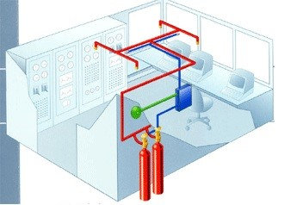
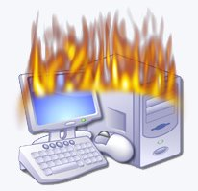
Seguridad Física – Tipos de Desastres
1.- Incendios
Los incendios son causados por el uso inadecuado de combustibles, fallas de instalaciones eléctricas defectuosas y el inadecuado almacenamiento y traslado de sustancias peligrosas.
El fuego es una de las principales amenazas contra la seguridad. Es considerado el enemigo número uno de las computadoras ya que puede destruir fácilmente los archivos de información y programas.
Los sistemas antifuego aveces causan mas daño que el mismo fuego… el uso del dióxido de carbono como alternativa del agua resulta peligroso para los empleados si quedan atrapados en el centro de cómputos.

Slide 4
Seguridad Física – Tipos de Desastres
1.- Incendios - Factores a tener en cuenta.
El área en la que se encuentran las computadoras debe estar en un local que no sea combustible o inflamable.
El local no debe situarse encima, debajo o adyacente a áreas donde se procesen, fabriquen o almacenen materiales inflamables, explosivos, gases tóxicos o sustancias radioactivas.
Las paredes deben hacerse de materiales incombustibles y extenderse desde el suelo al techo.
Debe construirse un "falso piso" instalado sobre el piso real, con materiales incombustibles y resistentes al fuego.
No debe estar permitido fumar en el área de proceso.
Deben emplearse muebles incombustibles, y cestos metálicos para papeles. Deben evitarse los materiales plásticos e inflamables.
El piso y el techo en el recinto del centro de cómputo y de almacenamiento de los medios magnéticos deben ser impermeables.

Slide 5
Seguridad Física – Tipos de Desastres

Slide 6
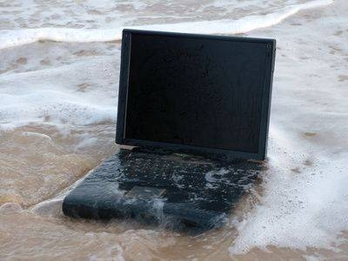
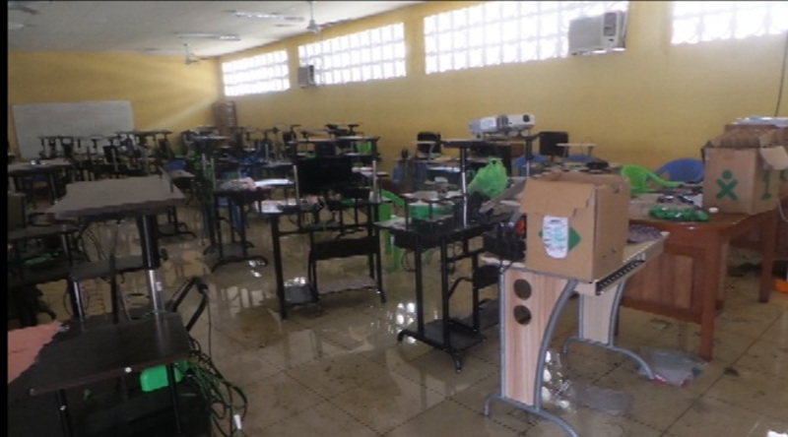
Seguridad Física – Tipos de Desastres
2.- Inundaciones
Se las define como la invasión de agua por exceso de escurrimientos superficiales o por acumulación en terrenos planos, ocasionada por falta de drenaje ya sea natural o artificial.
Esta es una de las causas de mayores desastres en centros de cómputos.
Además de las causas naturales de inundaciones, puede existir la posibilidad de una inundación provocada por la necesidad de apagar un incendio en un piso superior.

Slide 7
Seguridad Física – Tipos de Desastres
2.- Inundaciones
Para evitar este inconveniente se pueden tomar las siguientes medidas:
construir un techo impermeable para evitar el paso de agua desde un nivel superior y acondicionar las puertas para contener el agua que bajase por las escaleras.
Si el centro de cómputo en la planta baja o en el sótano, es importante que se considere y elimine cualquier posibilidad de inundación.
Eleve 20cm. su piso normal y verifique que en el área y sus alrededores haya buen sistema de drenaje y que este funcione adecuadamente.
Coloque una protección adicional en las puertas a fin de evitar que se introduzca en el agua, en caso de que ésta subiera arriba de los 20cm o hasta el nivel del piso falso.

Slide 8
Seguridad Física – Tipos de Desastres
3.- Condiciones Climatológicas
Normalmente se reciben por anticipado los avisos de tormentas, tempestades, tifones y catástrofes sísmicas similares.
Las condiciones atmosféricas severas se asocian a ciertas partes del mundo y la probabilidad de que ocurran está documentada.
La frecuencia y severidad de su ocurrencia deben ser tenidas en cuenta al decidir la construcción de un edificio.
4.- Señales de Radar
La influencia de las señales o rayos de radar sobre el funcionamiento de una computadora ha sido exhaustivamente estudiada.
Los resultados de las investigaciones más recientes son que las señales muy fuertes de radar pueden inferir en el procesamiento electrónico de la información, pero únicamente si la señal que alcanza el equipo es de 5 Volts/Metro, o mayor.

Slide 9
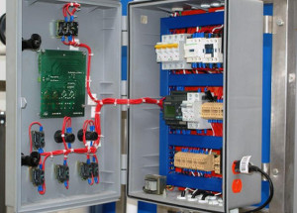
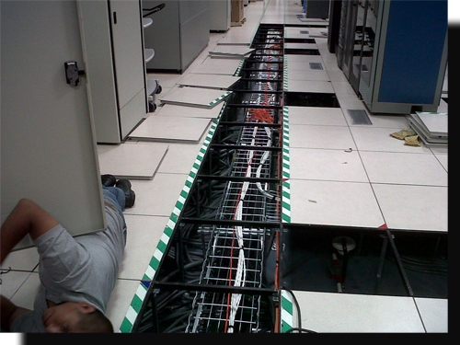
Seguridad Física – Tipos de Desastres
5.- Instalaciones Eléctricas
Trabajar con computadoras implica trabajar con electricidad.
Por lo tanto esta una de las principales áreas a considerar en la seguridad física. Además, es una problemática que abarca desde el usuario hogareño hasta la gran empresa.

Slide 10
Seguridad Física – Lineamientos Básicos
Picos y Ruidos Electromagnéticos: Las subidas (picos) y caídas de tensión no son el único problema eléctrico al que se han de enfrentar los usuarios. También está el tema del ruido que interfiere en el funcionamiento de los componentes electrónicos. El ruido interfiere en los datos, además de favorecer la escucha electrónica.
Cableado: Los cables que se suelen utilizar para construir las redes locales van del cable telefónico normal al cable coaxil o la fibra óptica. Algunos edificios de oficinas ya se construyen con los cables instalados para evitar el tiempo y el gasto posterior, y de forma que se minimice el riesgo de un corte, rozadura u otro daño accidental.
Los riesgos más comunes para el cableado se pueden resumir en los siguientes:
Interferencia: pueden estar generadas por cables de alimentación de maquinaria pesada o por equipos de radio o microondas.
Corte del cable: la conexión establecida se rompe, lo que impide que el flujo de datos circule por el cable.
Daños en el cable: los daños normales con el uso pueden dañar el apantallamiento que preserva la integridad de los datos transmitidos

Slide 11
Seguridad Física – Lineamientos Básicos
La puesta a tierra: Los toma corrientes deben tener puesta a tierra real. Una puesta a tierra real significa que el tercer conector del toma corriente esté conectado, por medio de un cable, o una barra de cobre enterrada bajo tierra (este tipo de instalación está normalizada según una norma IRAM).
Cableado de Alto Nivel de Seguridad: Son cableados de redes que se recomiendan para instalaciones con grado de seguridad militar. El objetivo es impedir la posibilidad de infiltraciones y monitoreos de la información que circula por el cable.
Pisos de Placas Extraíbles: Los cables de alimentación, comunicaciones, interconexión de equipos, receptáculos asociados con computadoras y equipos de procesamiento de datos pueden ser, en caso necesario, alojados en el espacio que, para tal fin se dispone en los pisos de placas extraíbles, debajo del mismo.
Sistema de Aire Acondicionado: Se debe proveer un sistema de calefacción, ventilación y aire acondicionado separado, que se dedique al cuarto de computadoras y equipos de proceso de datos en forma exclusiva.
Emisiones Electromagnéticas: Desde hace tiempo se sospecha que las emisiones, de muy baja frecuencia que generan algunos periféricos, son dañinas para el ser humano.
Según recomendaciones científicas estas emisiones podrían reducirse mediante filtros adecuados al rango de las radiofrecuencias, siendo estas totalmente seguras para las personas. Para conseguir que las radiaciones sean mínimas hay que revisar los equipos constantemente y controlar su envejecimiento.

Slide 12
Seguridad Física – Lineamientos Básicos
Cableado de Alto Nivel de Seguridad: Son cableados de redes que se recomiendan para instalaciones con grado de seguridad militar. El objetivo es impedir la posibilidad de infiltraciones y monitoreos de la información que circula por el cable. Consta de un sistema de tubos (herméticamente cerrados) por cuyo interior circula aire a presión y el cable. A lo largo de la tubería hay sensores conectados a una computadora. Si se detecta algún tipo de variación de presión se dispara un sistema de alarma.
Pisos de Placas Extraíbles: Los cables de alimentación, comunicaciones, interconexión de equipos, receptáculos asociados con computadoras y equipos de procesamiento de datos pueden ser, en caso necesario, alojados en el espacio que, para tal fin se dispone en los pisos de placas extraíbles, debajo del mismo.
Sistema de Aire Acondicionado: Se debe proveer un sistema de calefacción, ventilación y aire acondicionado separado, que se dedique al cuarto de computadoras y equipos de proceso de datos en forma exclusiva.
Emisiones Electromagnéticas: Desde hace tiempo se sospecha que las emisiones, de muy baja frecuencia que generan algunos periféricos, son dañinas para el ser humano.
Según recomendaciones científicas estas emisiones podrían reducirse mediante filtros adecuados al rango de las radiofrecuencias, siendo estas totalmente seguras para las personas. Para conseguir que las radiaciones sean mínimas hay que revisar los equipos constantemente y controlar su envejecimiento.

Slide 13
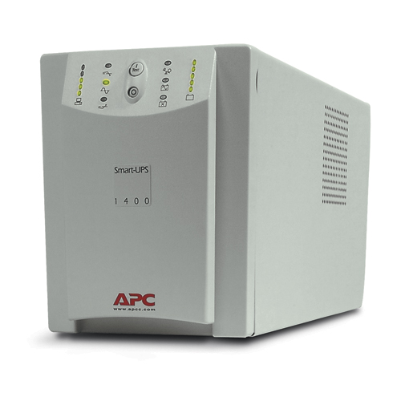
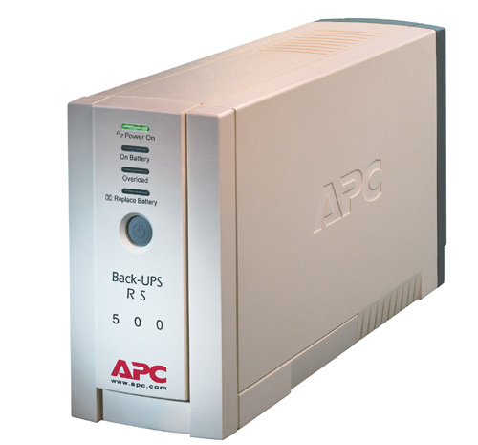
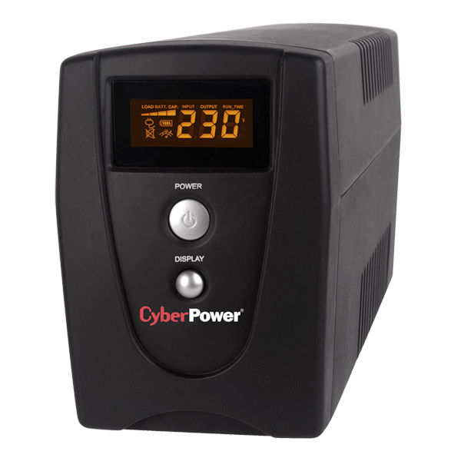
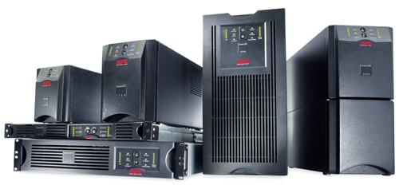
Seguridad Física – Lineamientos Básicos
Irregularidades en el suministro eléctrico – Uso de UPS.
UPS - Uninterrumpible Power System (Sistema ininterrumpido de energía)
Las compañías eléctricas simplemente no pueden proporcionar la energía limpia y continua que exigen los sensibles equipos electrónicos. Actualmente, la peor amenaza al trabajo informático confiable la constituye los problemas de suministro de energía eléctrica.

Slide 14
Seguridad Física – Acciones Hostiles
Robo y Fraude
Valor económico.
Tiempo de maquina.
La información importante o confidencial
El software e insumos informáticos.
Perdida de imagen de la empresa
Sabotaje El peligro más temido en los centros de procesamiento de datos, es el sabotaje. Empresas que han intentado implementar programas de seguridad de alto nivel, han encontrado que la protección contra el saboteador es uno de los retos más duros.

Slide 15
Seguridad Física – Control de Acceso
El control de acceso no sólo requiere la capacidad de identificación, sino también asociarla a la apertura o cerramiento de puertas, permitir o negar acceso basado en restricciones de tiempo, área o sector dentro de una empresa o institución.
Tipos:
Utilización de Guardias
Utilización de Detectores de Metales El detector de metales es un elemento sumamente práctico para la revisión de personas, ofreciendo grandes ventajas sobre el sistema de palpación manual.
Utilización de Sistemas Biométricos (Táctiles, Iris, Voz,…)
Verificación Automática de Firmas (VAF) En este caso lo que se considera es lo que el usuario es capaz de hacer, aunque también podría encuadrarse dentro de las verificaciones biométricas.
Seguridad con Animales
Protección Electrónica: Se llama así a la detección de robo, intrusión, asalto e incendios mediante la utilización de sensores conectados a centrales de alarmas. Ejemplos: Barreras Infrarrojas y de Micro-Ondas, Detector Ultrasónico…

Slide 16
Seguridad Física en Comunicaciones
Los comunicaciones o enlaces más comunes son:
Telefónico
Microondas: alta velocidad pero con dificultad de instalación, ya que las antenas deben estar alineadas ya que las transmisiones se hacen solamente en línea recta de antena a antena. El costo es alto si se incluyen los equipos para repetir y aumentar las frecuencias que van en cada antena. Puede tener problemas por razones meteorológicas.
Satelital: rápida y altamente confiable, sólo se interrumpe por grandes desastres naturales o mal uso de los canales, pero con costos elevados.
Fibra óptica: alta velocidad y totalmente confiable, sólo se interrumpe por rupturas.
Se suelen combinar por razones geográficas. Al determinar el tipo de enlace debe tenerse en cuenta que la velocidad de transmisión estará dada por la del enlace de velocidad mas baja, así como en la confiabilidad de los mismos.-

Slide 17
“ Podría parecer que hemos llegado a los límites alcanzables por la tecnología informática, aunque uno debe ser prudente con estas afirmaciones, pues tienden a sonar bastante tontas en cinco años "
John Von Neumann

Slide 18
BIBLIOGRAFIA
Seguridad en Sistemas - Capitulo III - Ing. Jorge Giménez
Seguridad en sistemas - Capitulo III – Ing. José Daniel Zackour
Apuntes de Aula Virtual
Introduccion a la seguridad informática – Gabriel Baca Urbina

